Slide 1
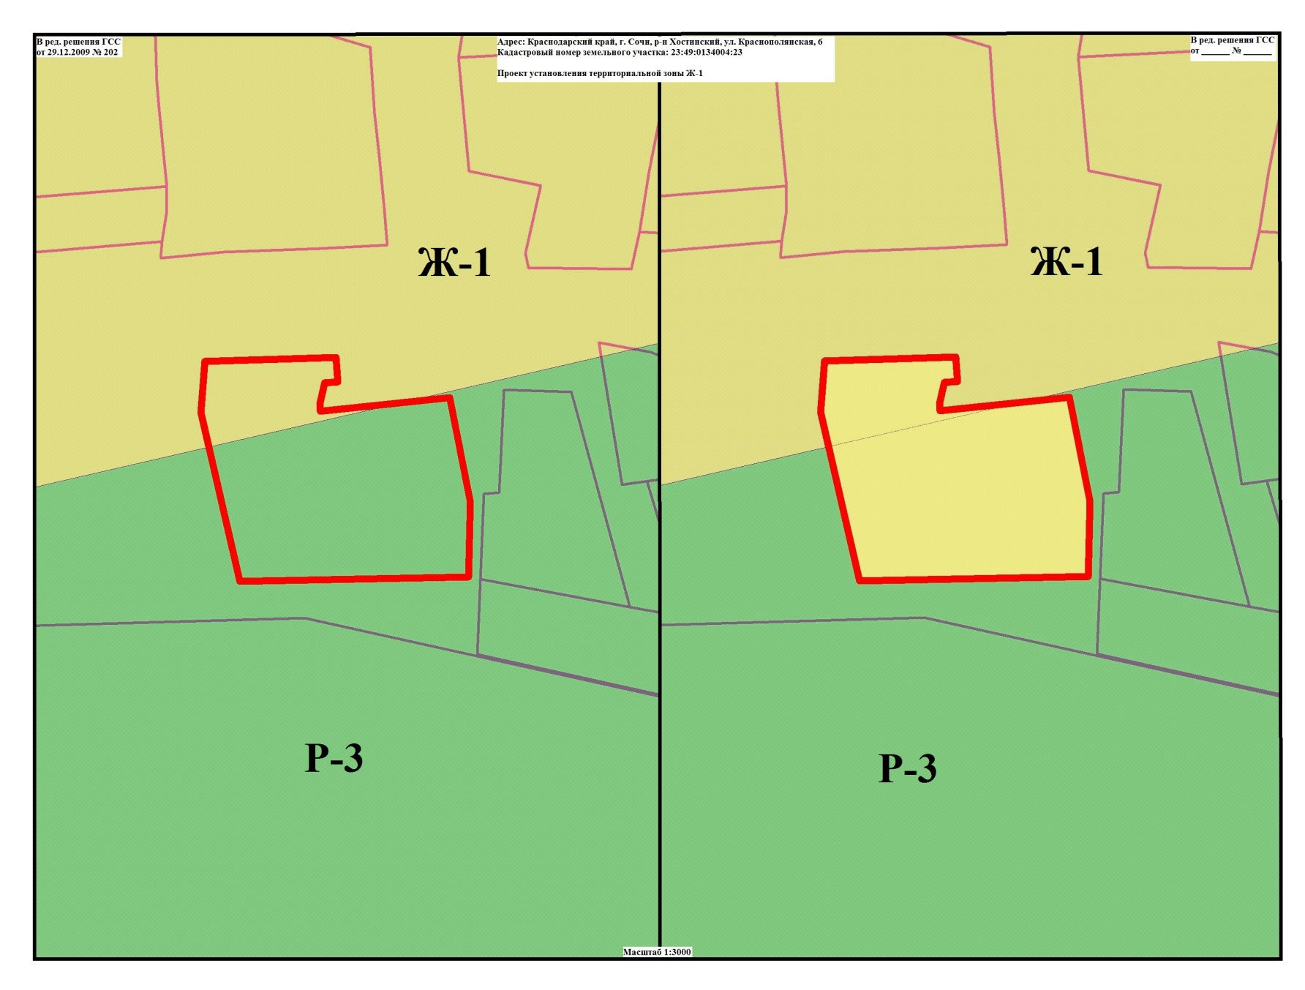
4
Каталог координат границы территориальной зоны Ж-1
№ X Y
1 67144,0304 49491,5503
2 67145,0955 49527,2308
3 67138,4161 49527,7209
4 67138,1328 49524,2471
5 67132,4879 49522,8321
6 67130,5028 49523,0497
7 67134,0866 49558,2398
8 67105,7370 49563,8800
9 67085,3615 49563,3781
10 67084,1493 49501,1067
11 67130,0722 49490,4746
1 67144,0304 49491,5503
Директор департамента архитектуры и градостроительства
администрации муниципального образования
городской округ город-курорт Сочи Краснодарского края С.А. Вялкин

